Slide 1
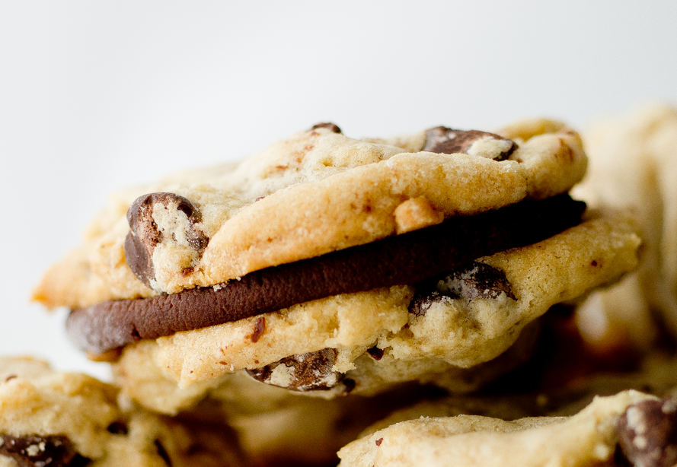
หน่วยที่ 12 Session และ Cookies Session and Cookies
นพพล อินศร

Slide 2
Session และ Cookies
Session และ Cookies
Session VS Cookies
การใช้ Session
การใช้ Cookies

Slide 3
Session และ Cookies
การส่งต่อข้อมูลผ่านตัวแปรไปยังหน้าต่างๆ หลายๆ หน้าจะต้องใช้ตัวแปรชนิดพิเศษในการจัดเก็บข้อมูล สำหรับภาษา PHP มีตัวแปรให้เลือกใช้ 2 ชนิดคือ Session และ Cookies

Slide 4
Session VS Cookies
Session
เก็บข้อมูลที่เครื่อง Server
สร้างแล้วใช้งานได้เลย
หมดอายุอัตโนมัติทันทีเมื่อปิด Web browser
กำหนดเวลาหมดอายุไม่ได้
Cookies
เก็บข้อมูลที่เครื่อง Client
สร้างแล้วครั้งต่อไปที่เรียกหน้าเว็บจึงจะใช้งานได้
กำหนดหมดอายุทันทีเมื่อปิด Web browser ได้
กำหนดเวลาหมดอายุได้

Slide 5
การใช้ Session
เนื่องจาก Session จัดเก็บไว้ที่เครื่อง Server จึงมีความน่าเชื่อถือเรื่องความปลอดภัยมากก จึงเหมาะกับการเก็บข้อมูลที่อ่อนไหวด้านความปลอดภัย เช่นข้อมูลการเข้าสู่ระบบของผู้ใช้ (username, user_id)

Slide 6
Syntax : Session
session_start(); //จะต้องอยู่ก่อนคำสั่งใดๆ ที่มีการส่งข้อมูลไป Client
$_SESSION['ชื่อตัวแปรที่ต้องการ'] = 'ค่าที่กำหนดให้'; //การกำหนดค่า
$name= $_SESSION['ชื่อตัวแปรที่ต้องการ'] //การอ่านค่า

Slide 7
Example : Session
<?php
session_start();
$_SESSION['boo'] = 'yeah';
$_SESSION['hip'] = 'hop';
$_SESSION['ying'] = 'yang';
print_r($_SESSION);

Slide 8
การใช้ Cookies
เนื่องจาก Cookies จัดเก็บไว้ที่เครื่อง Client จึงมีข้อกังวลเรื่องความปลอดภัย แต่ด้วยความสามารถที่จะจัดเก็บข้อมูลไว้ได้แม้ว่าผู้ใช้จะปิด Web browser ไปแล้ว จึงเหมาะกับการเก็บข้อมูลเพื่ออำนวยความสะดวกแก่ผู้ใช้งาน เช่น ข้อมูลการเลือกซื้อสินค้าที่ยังไม่ผ่านการชำระเงิน หรือข้อมูลการเข้าสู่ระบบที่ต้องการใช้งานได้โดยไม่จำเป็นต้องกรอกรหัสผ่านทุกครั้ง

Slide 9
Syntax : Cookies
setcookie($name, $value, $expire)

Slide 10
Example : Cookies
<?php
$name = 'Score';
$value = 575;
$expire = time() + (60*60*24*7);
setcookie($name, $value, $expire);

